Slide 1


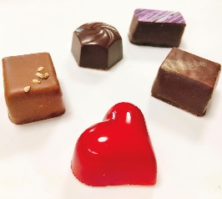

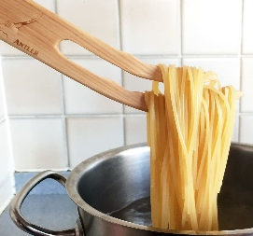
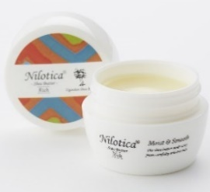
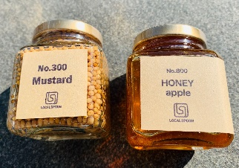
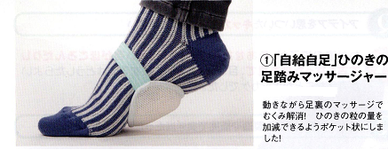
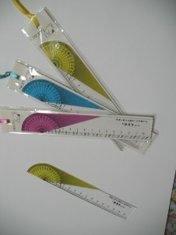
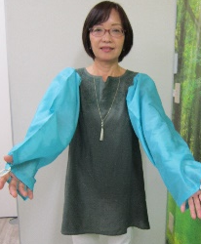
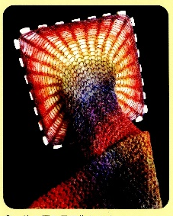
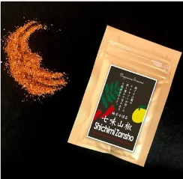
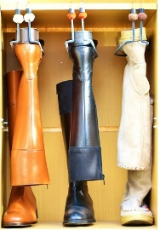
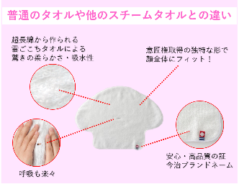
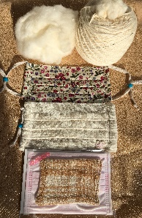
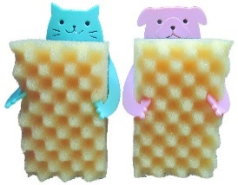
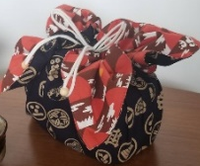
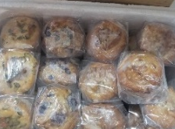
主婦のアイディアよいものマルシェ
＠国分寺マルイ
開催
１月22日(水)〜１月28日(火)
10：00～20：00（最終日は17時まで）
マルイ国分寺店地下食品売り場 エスカレーター横催事場スペースにて、生活のちょっとした不便を楽しく便利に変えるアイディアグッズと選りすぐりの食品を15メーカー、一堂に会しにぎやかに販売するイベントを開催します。 3000円以上お買い上げの先着10名様、もらって嬉しいプレゼント毎日ご用意してお待ちしています☆
出店メーカー ※掲載の写真は販売する商品の一部です。
アイディア
雑貨
食品
化粧品
保湿力
ボンボンショコラ
琥珀糖
マカロン
メゾン・
グランディール
まるで魔法！
一本で5WAY
「とにかくラク」
コアルーバッグ
(株)COAROO
「アントラー」
新しい日本式
パスタサーバ
ー
発明★雑貨
パタママ式
保湿力
のびの良さ
「ニロティカシアバター」
(株)セレンディピティ・トレーディング
厳選の
国産
マスタード
ローカル
スプーン
合同会社
自給自足
（ひのき）
の「足踏み
マッサージャー」
折笠道子
分度器＋
スケール
「分スケ」
放射線を
自由自在に
描ける
岡野戸仁子
長袖を重ね着する際の
ずり上がりを防止する
「そでスルリ」
清水悦子
作り目から
簡単で
楽しい網具
「ちぐさ編み」
今由寺千草
スパイス
といえば
和歌山県産
ぶどう山椒！
山椒専門店
「ZENSHO-P」
ロングブーツ
収納で
ぴかいちの
アイディア
「靴ハンガー」
近藤雅代
お風呂で
エステ
雲ごこち
「美肌湯
パック」
加地慶子
無農薬コットンの手紡ぎマスク
～特許製法
天使のマスク
大小様々な
スポンジが
持てる。
「ねこちゃん
わんちゃん
スポンジ
ホルダー」
発明工房多摩
「ビーガンマフィン」と「お弁当袋になっちゃうランチクロス」
ママのアイディア工房(株)
Presented by ママのアイディア工房(株) https://www.mamanoideakobo.co.jp

